Slide 1


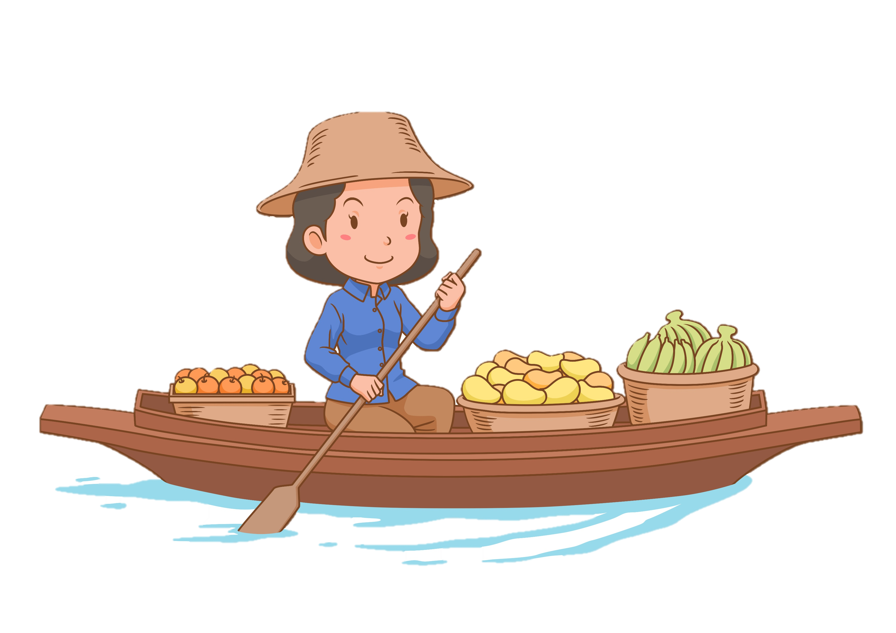
MÙA NƯỚC NỔI
MÙA NƯỚC NỔI

Slide 2
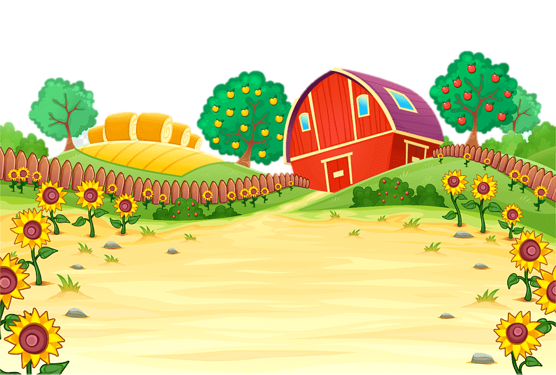




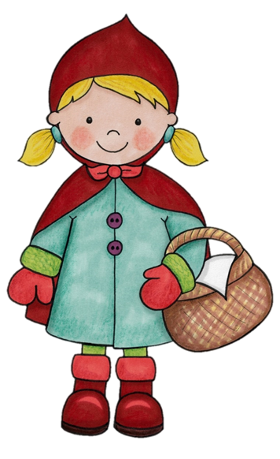
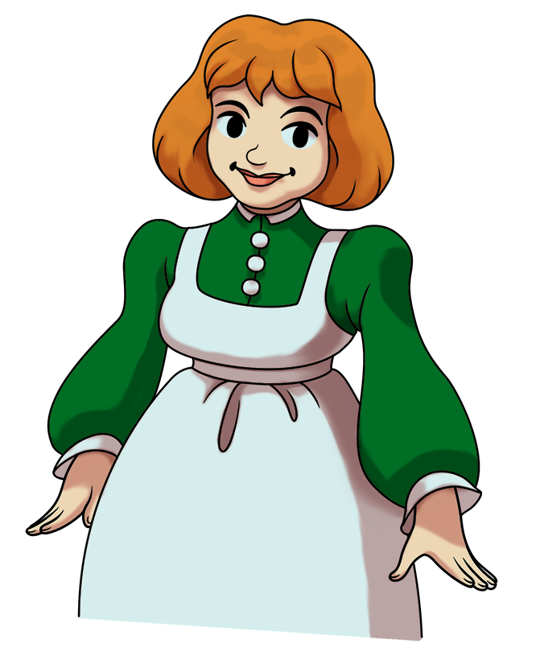


Notes:
Dẫn dắt: Mẹ giao nhiệm vụ cho KHĂN ĐỎ: mang bánh đến biếu bà.
Hãy giúp KHĂN ĐỎ vượt qua rừng rậm để mang bánh đến biếu bà nhé!

Slide 3
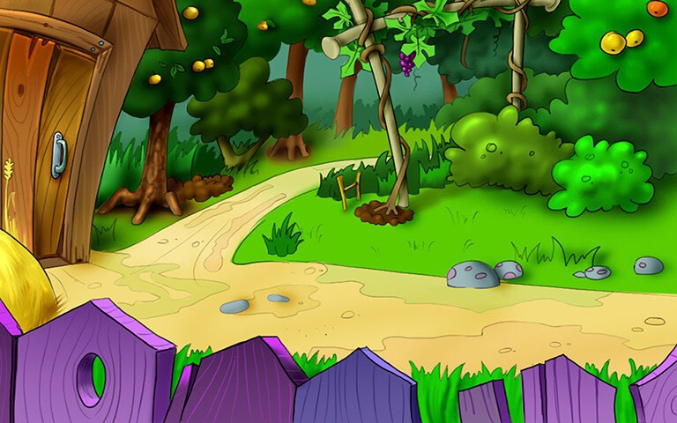
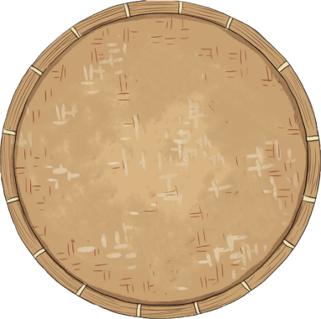

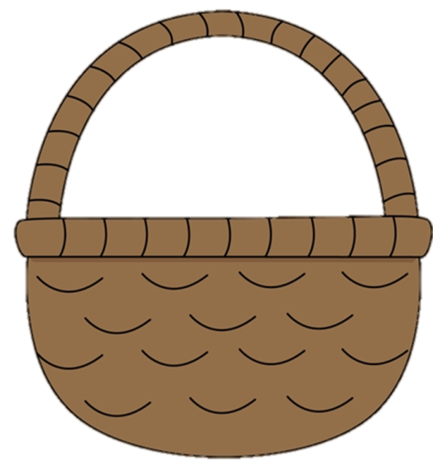

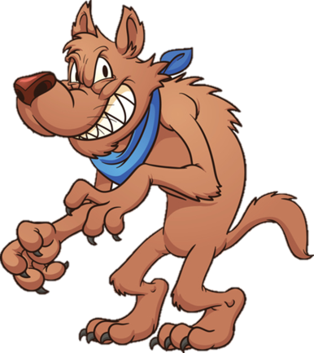
Trần Quốc Toản là ai?
A.Là một thiếu niên anh hùng
B. Là vua thời Trần
C. Là một vị quan
Notes:
Đúng → tặng bánh → thầy/cô nhấn vào hình chiếc bánh để đưa bánh vào giỏ → bấm phím mũi tên chuyển slide (trên bàn phím)

Slide 4





Trần Quốc Toản sinh năm bao nhiêu?
A. 1276
B. 1285
C. 1267

Slide 5
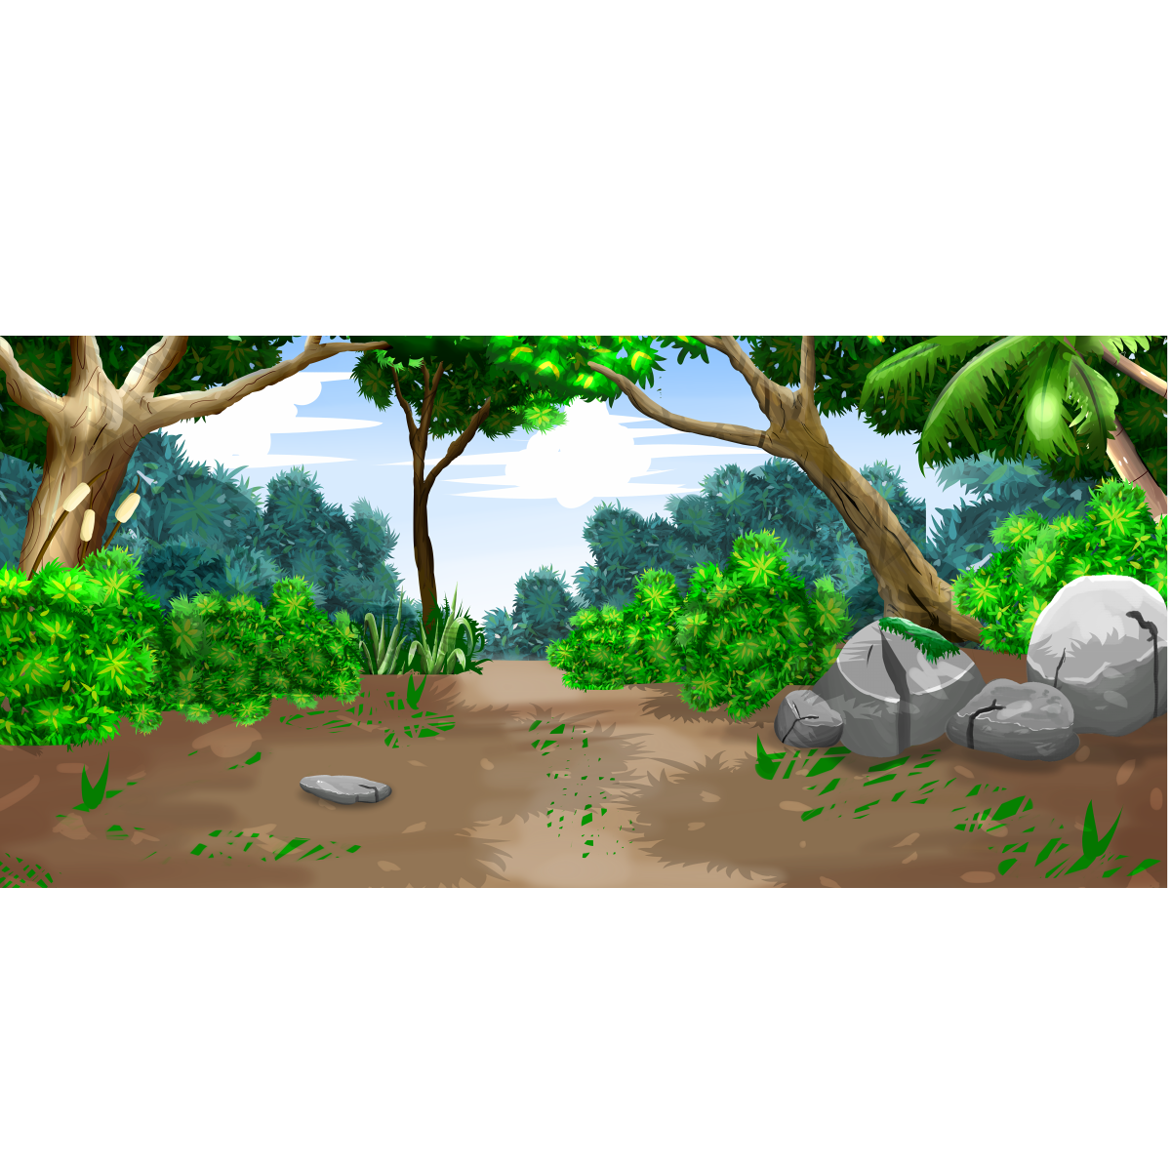


Giặc Nguyên là giặc từ đâu tới?
A. Phương Bắc
B. Phương Nam
C. Phương Tây

Slide 6
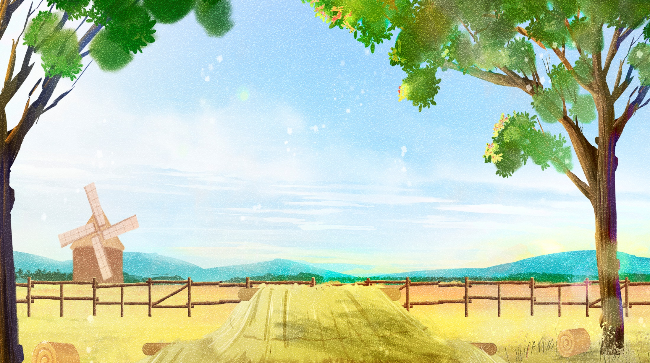



Trần Quốc Toản được vua ban cho cái gì?
A. Quả quýt
B. Quả cam
C. Quả táo

Slide 7
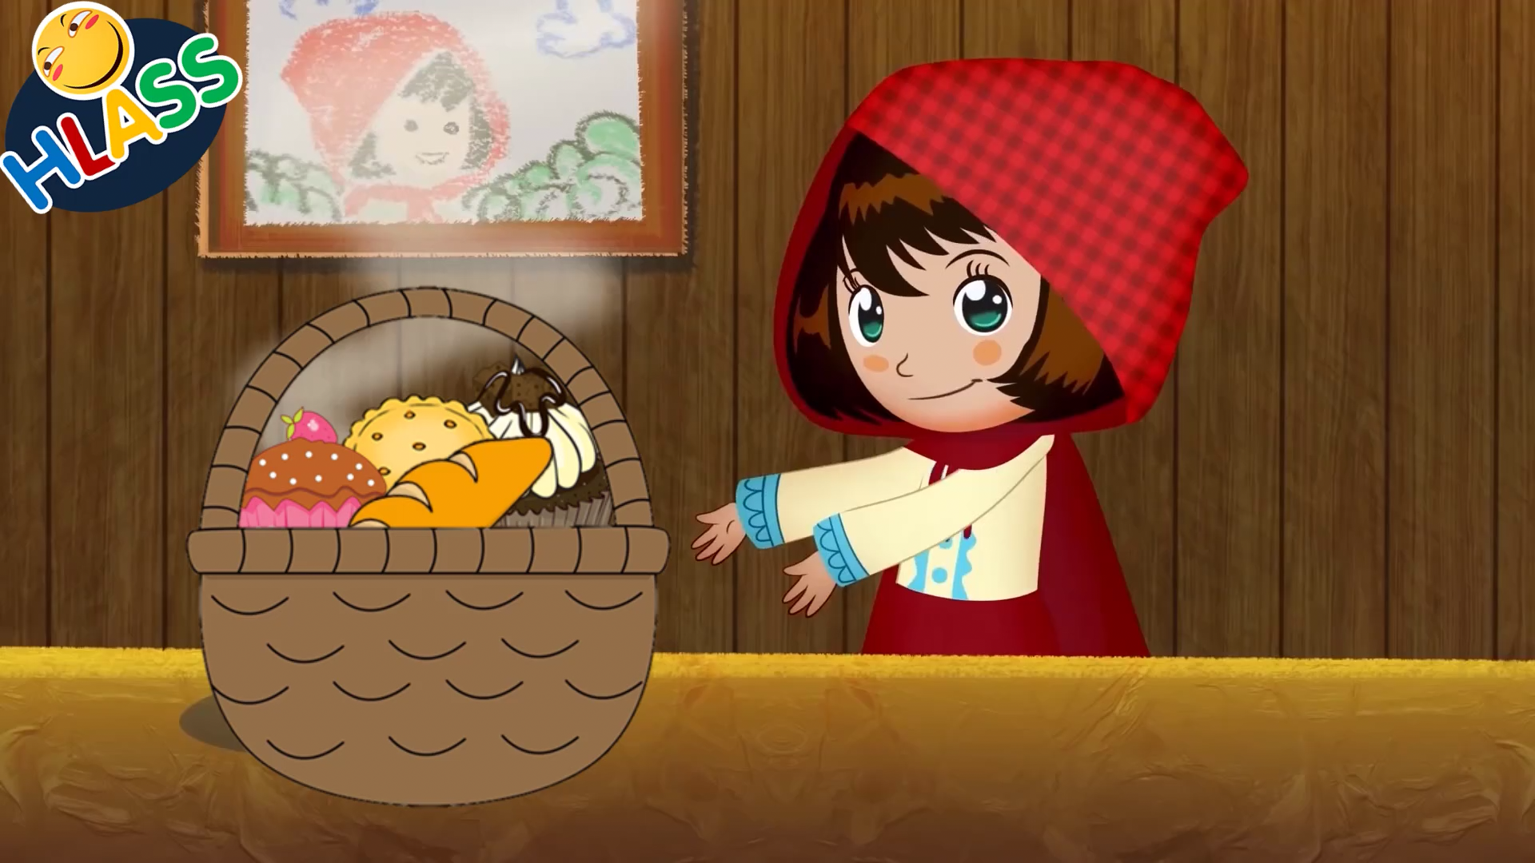

Slide 8

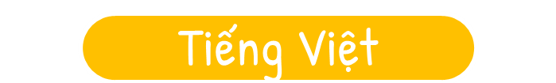


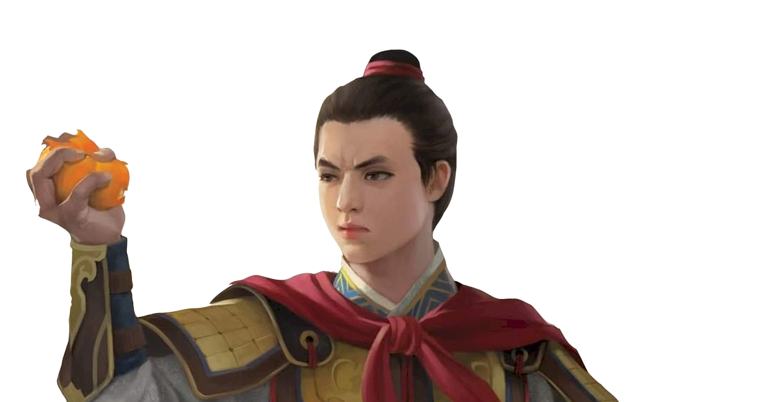

Slide 9


Thứ … ngày … tháng … năm 2022
Nhận biết được các sự việc trong câu chuyện Bóp nát quả cam.
Kể lại được từng đoạn của câu chuyện dựa vào tranh và câu hỏi gợi ý dưới tranh

Slide 10

01
Nghe kể chuyện

Slide 11


Slide 12
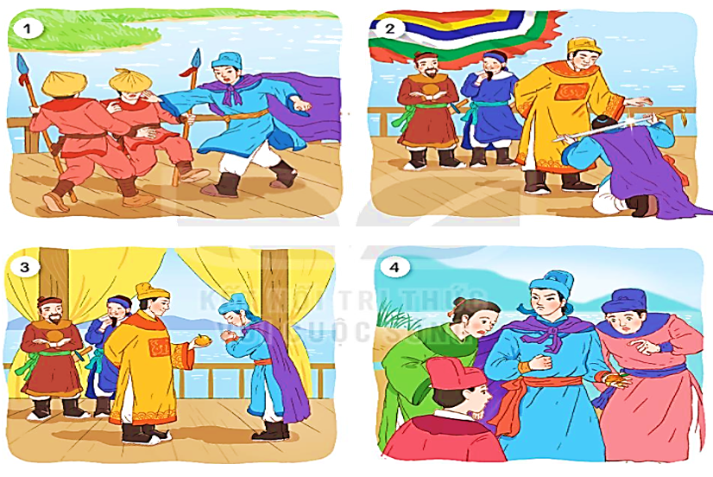

Bóp nát quả cam
Nhớ lại nội dung câu chuyện
Đọc lại truyện Bóp nát quả cam

Slide 13


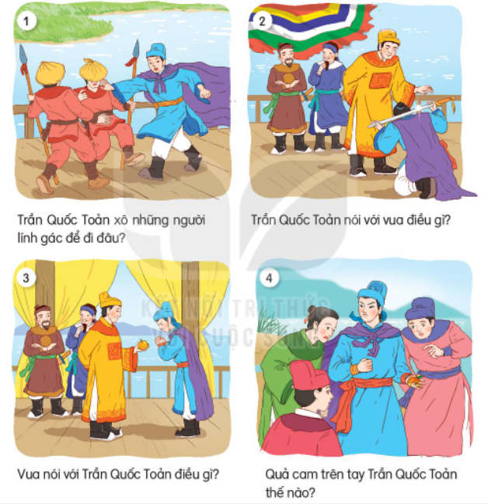

THẢO LUẬN NHÓM
Nêu sự việc trong bốn bức tranh

Slide 14

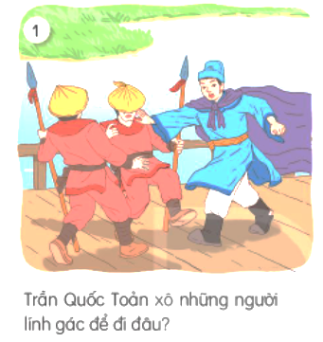

CHIA SẺ TRƯỚC LỚP
Trần Quốc Toản xô ngã mấy người lính gác để được vào gặp vua, xin đánh giặc.

Slide 15
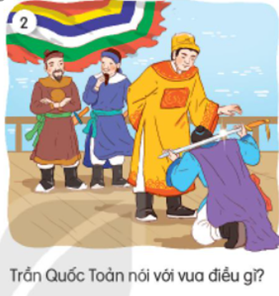
CHIA SẺ TRƯỚC LỚP
Trần Quốc Toản quỳ xuống tâu với vua: “Cho giặc mượn đường là mất nước. Xin bệ hạ cho đánh!” và đặt thanh gươm lên gáy xin chịu tội.

Slide 16
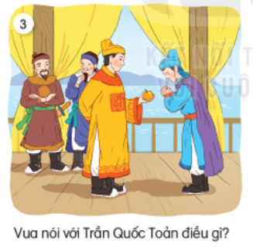
CHIA SẺ TRƯỚC LỚP
Vua nói: “Quốc Toản làm trái phép nước, lẽ ra phải trị tội. Nhưng còn trẻ mà đã biết lo việc nước, ta có lời khen." và ban cho Quốc Toản một quả cam.

Slide 17
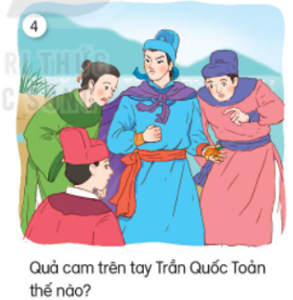
CHIA SẺ TRƯỚC LỚP
Trần Quốc Toản xoè tay cho mọi người xem quả cam vua ban nhưng quả cam đã nát từ bao giờ.

Slide 18
02
Kể từng đoạn của câu chuyện theo tranh

Slide 19


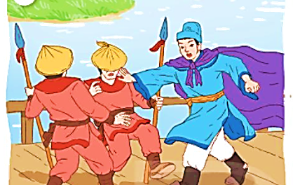

Kể từng đoạn câu chuyện theo tranh
NHÓM 4

Slide 20
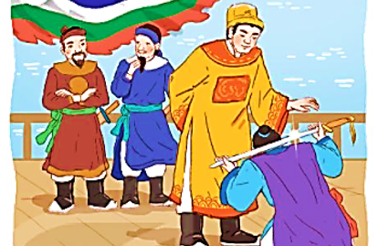
Kể từng đoạn câu chuyện theo tranh
NHÓM 4

Slide 21
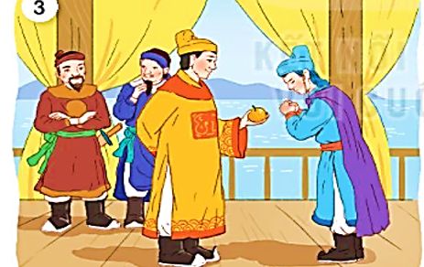
Kể từng đoạn câu chuyện theo tranh
NHÓM 4

Slide 22
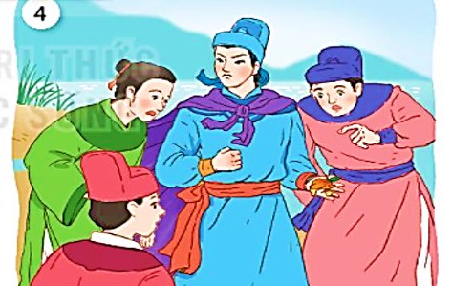
Kể từng đoạn câu chuyện theo tranh
NHÓM 4

Slide 23
Thứ … ngày … tháng … năm 2022
03
Kể lại toàn bộ câu chuyện

Slide 24


Kể toàn bộ câu chuyện
Thảo luận nhóm đôi

Slide 25

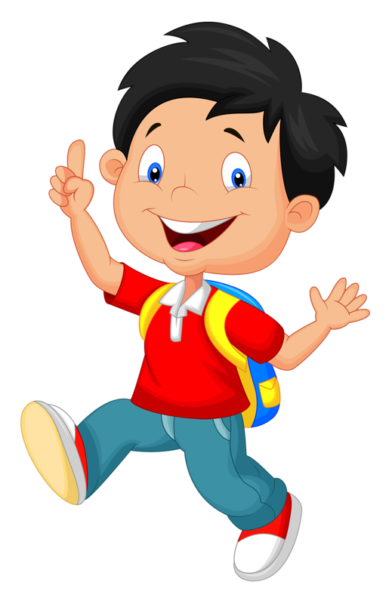


Slide 26


Đóng vai Trần Quốc Toản
Đóng vai nhà vua
Đóng vai quân lính
Đóng vai mọi người xung quanh

Slide 27
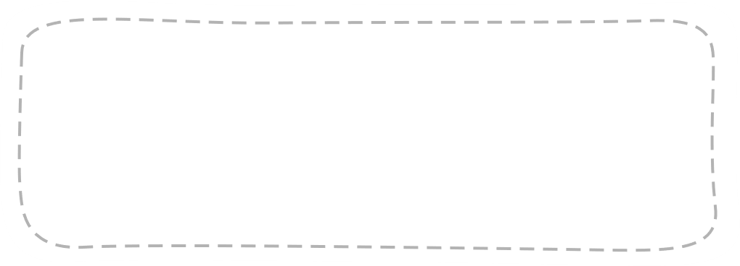


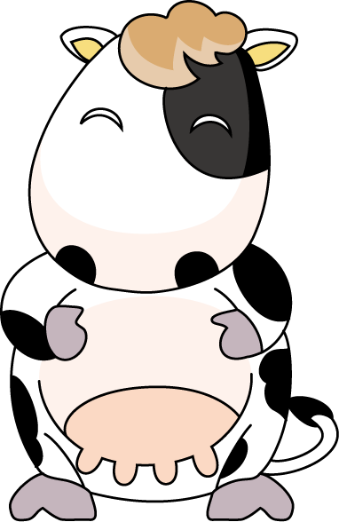
Tiêu chí đánh giá
1. Đúng, đủ nội dung
2. Giọng nói, điệu bộ, cử chỉ phù hợp
3. Sáng tạo

Slide 28

Về nhà:
Kể cho người thân về người anh hùng nhỏ tuổi Trần Quốc Toản
Trước khi kể, em đọc lại bài Bóp nát quả cam để nhớ các chi tiết chính về nhân vật Trần Quốc Toản.
Chọn chi tiết hoặc điều em thích về nhân vật Trần Quốc Toản để kể cho người thân nghe.
Bày tỏ lòng cảm phục, tự hào,... đối với người anh hùng nhỏ tuổi Trần Quốc Toản.

Slide 29
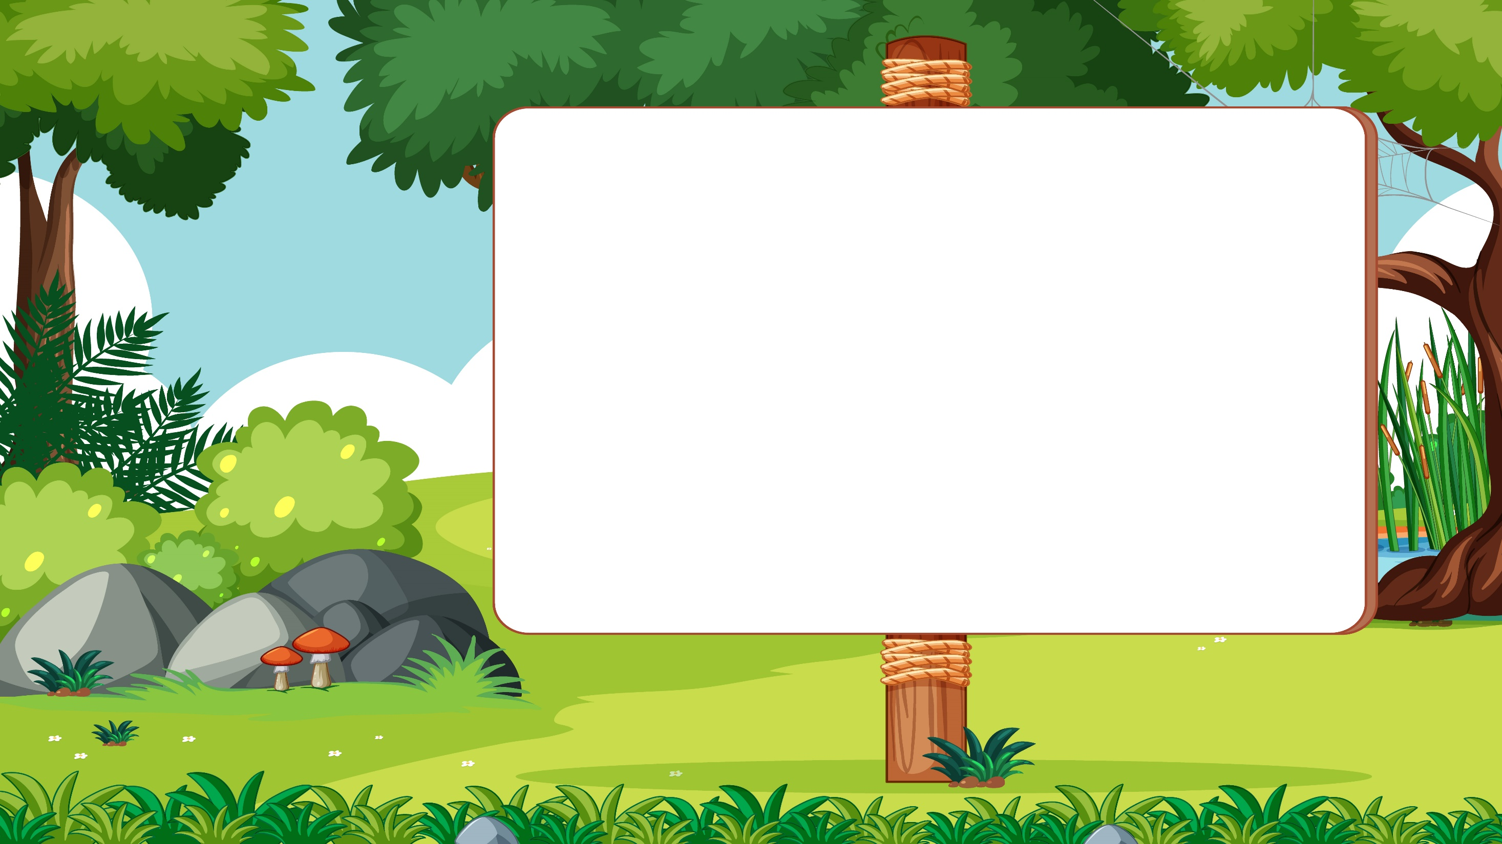

CHÀO TẠM BIỆT
VÀ
HẸN GẶP LẠI

